Slide 1

“会呼吸”的口罩
“会呼吸”的口罩
基于柔性石墨烯湿度传感器的呼吸自调整运动口罩
A Design of Sports Mask
Based on Graphene Woven Fabrics (GWF) Humidity Sensor
Notes:
老师同学们大家好！今天我们为大家带来了一款“会呼吸”的口罩。

Slide 2

体育课停课?
春天宅在宿舍?
挤入健身房?
…
=
Notes:
雾霾大大降低了外出和运动的意愿。对于很多人来说，雾霾意味着

Slide 3
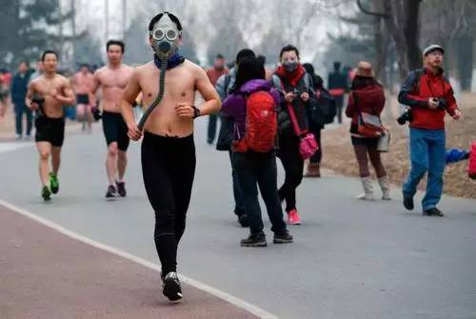
Notes:
但也有人坚持锻炼，比如这位……实际上，这种现象并不少见，但是……

Slide 4
闷？四肢乏力？
窒息！
Notes:
戴口罩运动，尤其是剧烈运动实际上是非常危险的。除了易缺氧、短时间四肢乏力等症状，研究表明甚至会有窒息的危险。

Slide 5
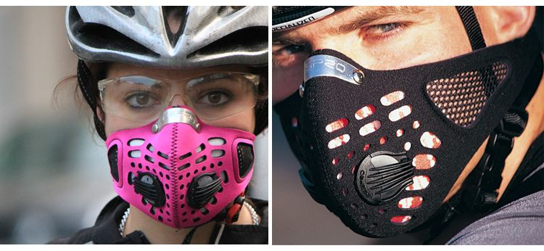
价格？
Notes:
针对这个问题，美国的几大厂家如RZMask等推出了转为运动爱好者设计的口罩。这种口罩完全基于通气阀设计改造。国内售价一般为300-700元不等，甚至更多。看来，雾霾天运动的代价很高昂啊。

Slide 6
“会呼吸” 的口罩
Notes:
为了以尽量低的成本满足广大运动爱好者在轻度雾霾天的运动需求，我们设计了一种“会呼吸”的口罩。

Slide 7
What is
Function and Principle
“会呼吸” 的口罩
Notes:
那么什么是“会呼吸的口罩”呢？我们不妨先来看看它的功能和原理。

Slide 8
会呼吸的口罩？
Function and Principle
特点：
- 根据人体运动时呼吸频率和强度的变化自动调整透气性；
Notes:
它的主要特征是……
这样可以……（功能）

Slide 9
会呼吸的口罩？
Function and Principle
特点：
- 根据人体运动时呼吸频率和强度的变化自动调整透气性；
功能：
极大程度地实现佩戴舒适性与可吸入颗粒物过滤性能的均衡；
适用于运动人群；
Notes:
它的主要特征是……
这样可以……（功能）

Slide 10
会呼吸的口罩？
Function and Principle
特点：
- 根据人体运动时呼吸频率和强度的变化自动调整透气性；
功能：
极大程度地实现佩戴舒适性与可吸入颗粒物过滤性能的均衡；
适用于运动人群；
工作原理：
人体的呼出和呼入气体存在较大的湿度和温度差异；
湿度传感器
→ 有效跟随人体的呼吸频率并反映呼吸强度
Notes:
而其主要原理则是基于……
只要有效利用高灵敏度的湿度传感器，便可以……

Slide 11
How to make
Design and Method
“会呼吸” 的口罩
Notes:
有了这样一个大致设想，接下来，我们该如何设计呢？

Slide 12
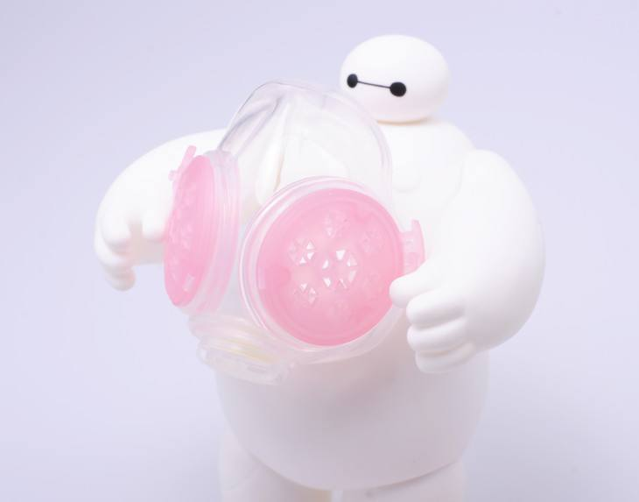
会呼吸的口罩？
An overview of our design
Notes:
首先，机械架构：采用市场已有产品
考拉口罩：可拆卸，重复利用
更换滤片和元件，进行改造
拆卸后如下……

Slide 13
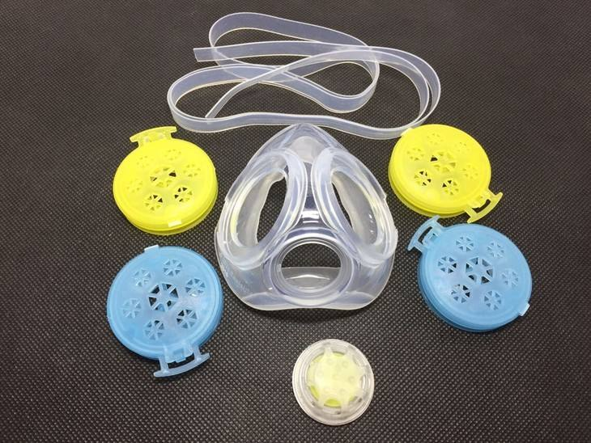
会呼吸的口罩？
An overview of our design

Slide 14
会呼吸的口罩？
An overview of our design

Slide 15
会呼吸的口罩？
An overview of our design
头戴式固定带
可更换滤芯
嵌入通气控制阀
嵌入湿度传感器
Notes:
在设计中，我们将高灵敏度的湿度传感器嵌入正对口鼻下方的通孔，外罩固定塞和滤片；面部两侧通孔嵌入通气控制阀，并在通气阀内侧分别嵌入滤芯。

Slide 16
会呼吸的口罩？
An overview of our design
头戴式固定带
可更换滤芯
嵌入通气控制阀
嵌入湿度传感器
Notes:
其中……是设计的重点 下面依次介绍

Slide 17
会呼吸的口罩？
An overview of our design
Notes:
其中……是设计的重点 下面依次介绍

Slide 18
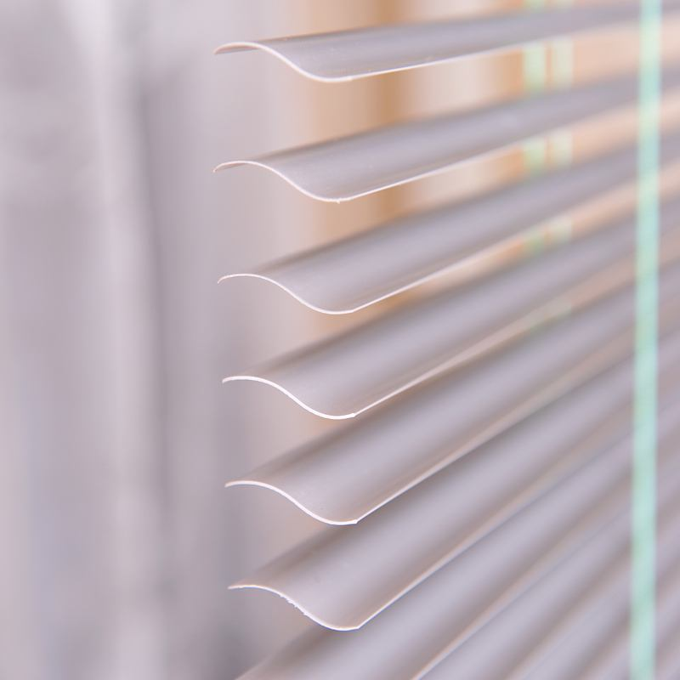
会呼吸的口罩？
An overview of our design
嵌入通气控制阀
机械结构：百叶窗
机械控制：控制电路
传感器
接口电路
驱动电路
Notes:
嵌入的通气控制阀的机械结构类似百叶窗 通过扇叶偏转可以控制 有效通气面积 从而改变通透性，并实现与过滤功能的均衡
那么具体如何控制通气阀的开合程度呢？在我们的设计中，控制系统主要包括传感器和控制电路。

Slide 19
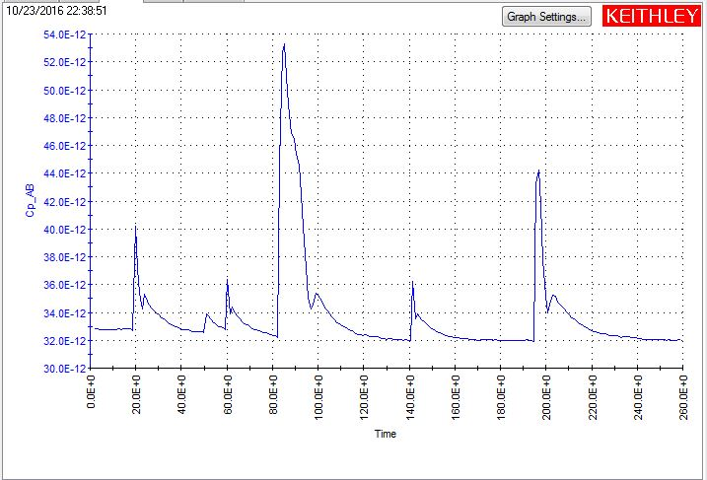
会呼吸的口罩？
An overview of our design
传感器：柔性石墨烯湿度传感器
Wearable Humidity Sensor
接口与驱动电路
Graphene woven fabrics
Circuit Design
Chemical-synthesized CAB
Graphene woven fabrics
PDMS
Notes:
其中，高灵敏度传感器由柔性石墨烯纤维材料和PDMS基底组成。这是一种微小电容传感器。当周围环境湿度发生微小变化时，传感器的容值会发生显著变化。

Slide 20
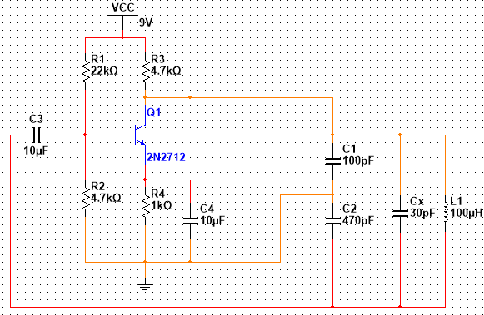
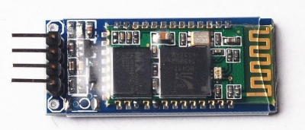
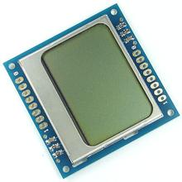
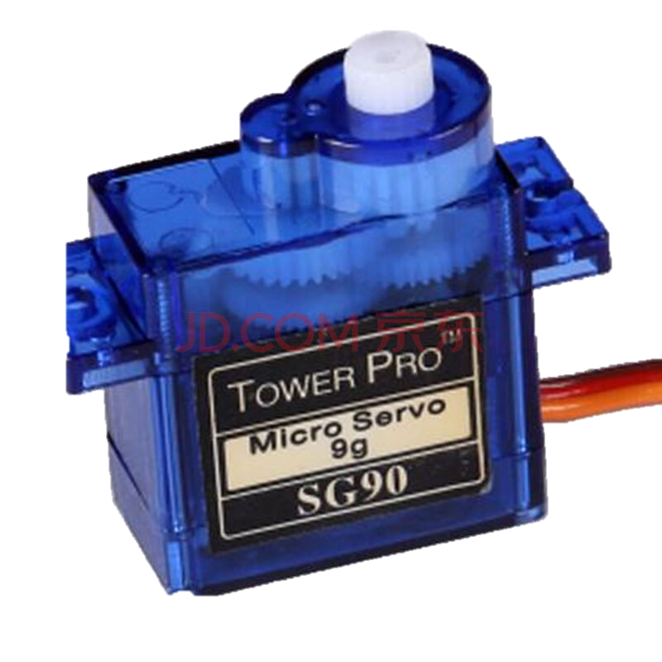
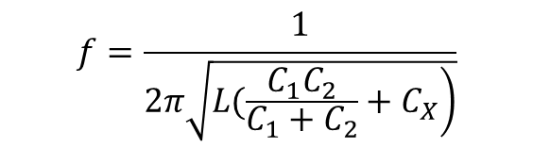
会呼吸的口罩？
An overview of our design
传感器：柔性石墨烯湿度传感器
Wearable Humidity Sensor
三点电容式振荡电路
$$f=\frac{1}{2π\sqrt{\left.L(\frac{C_{1}C_{2}}{C_{1}+C_{2}}+C_{X}\right)}}$$
接口与驱动电路
微小电容测量
Circuit Design
数模接口转换
数字驱动外设
Notes:
紧接着传感器的是接口和驱动电路，并由此将湿度变化转化为电量。电路主要包括微小电容测量电路、数模接口转换和数字驱动外设三个部分。

Slide 21
What do we need for
Technical Considerations
“会呼吸” 的口罩
Notes:
在了解了设计框架后，下面需要解决的问题就是如何具体实现。首先是湿度传感器

Slide 22
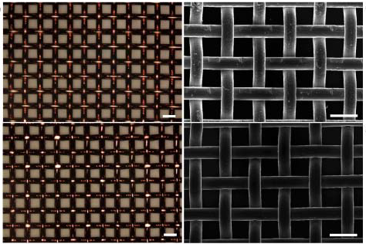
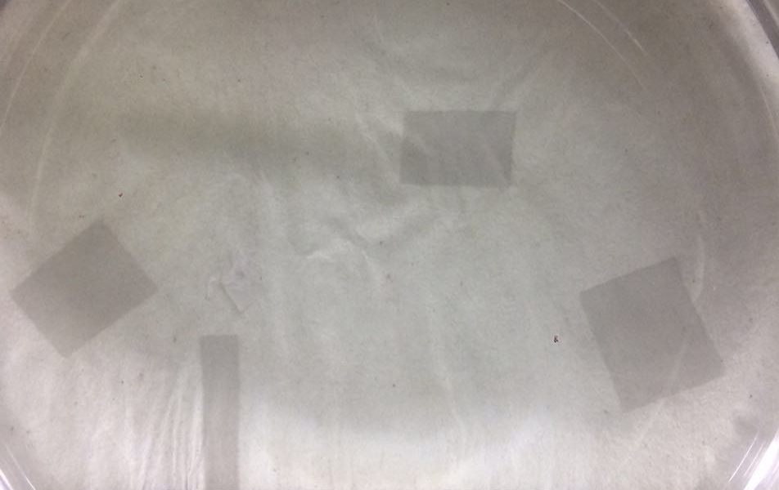
Humidity Sensor Design
Structure & Images
Graphene Woven Fabrics (GWF)
Optical & SEM Images of GWF
X. Li, etc. Multifunctional Graphene Woven Fabrics. Scientific Reports, 2012.
Notes:
这是柔性石墨烯纤维材料的。

Slide 23
会呼吸的口罩？
Technical Considerations/Humidity Sensor
Hollow structure
Graphene woven fabrics
Chemical-synthesized CAB
Graphene woven fabrics
CAB：Cellulose Acetate Butyrate 醋酸丁酸纤维素
PDMS
Capacity Sensor
Humidity sensitive layer absorbs water
Dielectric constant increasing（water~80 F/m，CAB~3.2-6.2 F/m）
Capacitance increasing
Water can easily pass through hollow-structure GWF
Notes:
在实验中，我们采用了PDMS-石墨烯-CAB多层结合的结构。一方面，吸湿性好的PDMS基底材料吸水后可产生应力；另一方面，水分子本身也可以透过石墨烯。

Slide 24
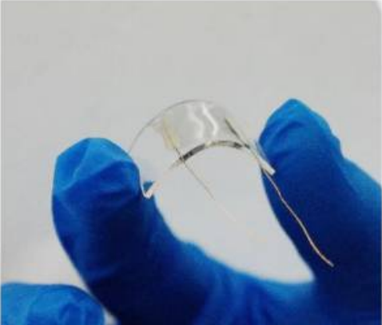
会呼吸的口罩？
Technical Considerations/Humidity Sensor
Big Blow
Blow
Blow
Flexibility
Small size
Transparency
X. Li, etc. Multifunctional Graphene Woven Fabrics. Scientific Reports, 2012.
Notes:
在经过CVD沉积生长石墨烯、铜刻蚀、PDMS转移等多个步骤后，我们最终得到了高灵敏度湿度传感器材料。从左边的测试曲线可以看到……

Slide 25
会呼吸的口罩？
Technical Considerations/Circuit Design
微小电容测量
数模接口转换
数字驱动外设
Notes:
有了湿度传感器，我们再来看看控制电路。

Slide 26
会呼吸的口罩？
Technical Considerations/Circuit Design
微小电容测量
电容三点式振荡电路
-电容对晶体管非线性特性产生的高次谐波呈现低阻抗
-高次谐波分量小，波形好
数模接口转换
数字驱动外设
Notes:
在微小电容测量部分上，我们采用了电容三点式振荡电路，这是因为……
-电容对晶体管非线性特性产生的高次谐波呈现低阻抗
-高次谐波分量小，波形好

Slide 27
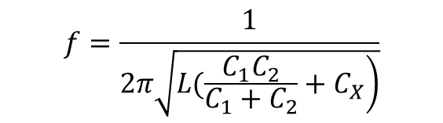
会呼吸的口罩？
Technical Considerations/Circuit Design
电容三点式振荡电路
$$f=\frac{1}{2π\sqrt{\left.L(\frac{C_{1}C_{2}}{C_{1}+C_{2}}+C_{X}\right)}}$$
微小电容测量
数模接口转换
数字驱动外设
Notes:
直接说：由三点式振荡电路可通过 振荡频率的计算公式 反解出微小电容容值，从而反映湿度变化

Slide 28
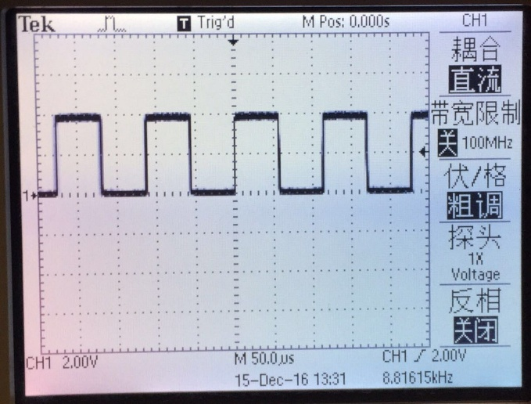
会呼吸的口罩？
Technical Considerations/Circuit Design
高速比较器LM319
分频计数器SN74HC161N /256分频
微小电容测量
数模接口转换
数字驱动外设
Notes:
直接说：此后再通过高频比较器将模拟信号转换为数字信号

Slide 29
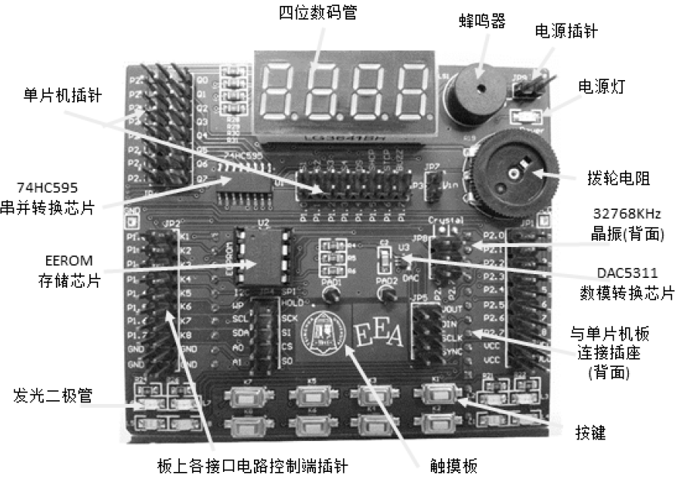
会呼吸的口罩？
Technical Considerations/Circuit Design
微小电容测量
数模接口转换
P1.1 P1.2 蓝牙
P2.0 P2.1 P2.3
P2.4 P2.5
Nokia 5110 LCD
数字驱动外设
- P1.3
外接频率中断
- P1.6 舵机
Notes:
直接说：最终再通过单片机控制舵机来模拟……下面是演示视频

Slide 30
会呼吸的口罩？
Technical Considerations/Circuit Design
微小电容测量
基于电容三点式振荡电路的传感电路
效果演示
数模接口转换
数字驱动外设

Slide 31
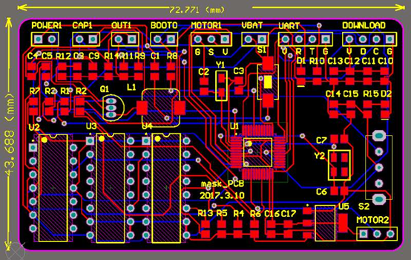
会呼吸的口罩？
Technical Considerations/Circuit Design
微小电容测量
电路小型化
数模接口转换
数字驱动外设
Notes:
在原理电路模型验证可行后，我们又制作了PCB使得电路更小、更稳定。

Slide 32
What’s More?
Expectations and Further Improvement
“会呼吸” 的口罩
GWF无纺包装
氧化石墨烯滤片
电路优化与微小化
机械安装与系统整合
心率监护 与 耳机融合
Notes:
可以看到，我们所设计的“会呼吸”的口罩已经有了基本模型。但仍需解决很多问题。比如：……我们将一一解决，真正实现一款可以帮助人们在雾霾天运动的实用性口罩。
谢谢大家！

Slide 33
References
00
[1] X. Li, P. Sun, L. Fan, M. Zhu, K. Wang, M. Zhong, J. Wei, D. Wu, Y. Cheng, H. Zhu. Multifunctional Graphene Woven Fabrics. Scientific Reports, 2012.
[2] T. Yang, W. Wang, H. Zhang, X. Li, J. Shi, Y. He, Q. Zheng, Z. Li, H. Zhu. Tactile Sensing System Based on Arrays of Graphene Woven Microfabrics: Electromechanical Behavior and Electronic Skin Application. ACS Nano, 2015
[3] N. O. Weiss, H. Zhou, L. Liao, Y. Liu, S. Jiang, Y. Huang, Xiangfeng Duan. Graphene: An Emerging Electronic Material. Advanced Materials, 2012.
[4] Spin Coating: A Guide to Theory and Techniques, Web (Ossila, enabling innovative electronics).
[5] Spin Coating, Web (Wikipedia).
[6] 童诗白，华成英主编.《模拟电子技术基础（第四版）》.北京：高等教育出版社，2006年.
[7] 阎石，王红主编. 《数字电子技术基础（第五版）》北京：高等教育出版社，2006.
REFRENCES
Notes:
在这页可以加张电路大图

